Slide 1


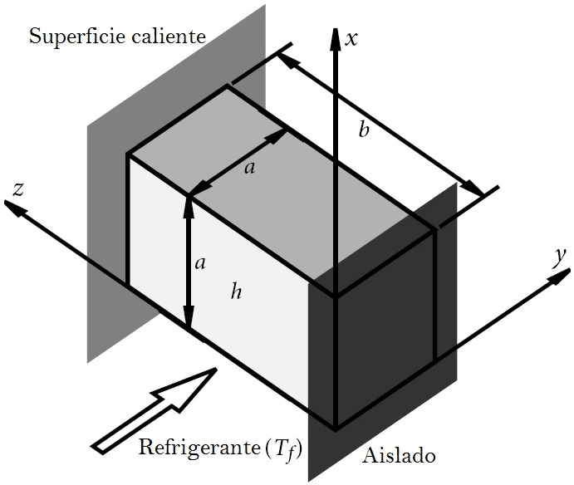
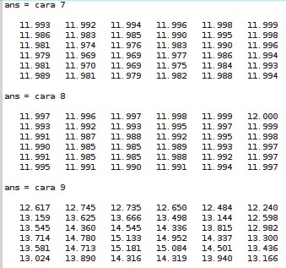

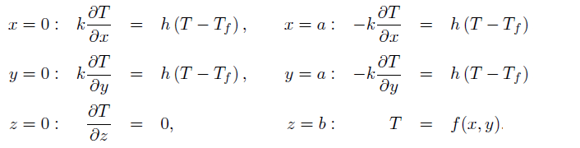
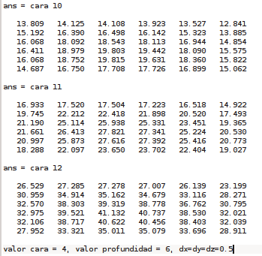
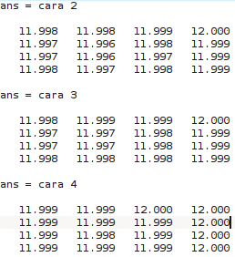
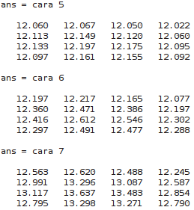
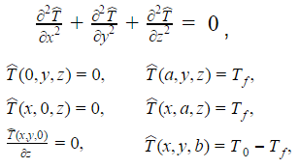
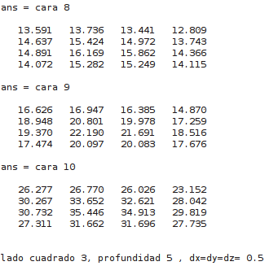

Temperatura de una aleta disipadora de Calor
Erwin Levi; Leandro Caloguerea; Diego Rojas; Fabián Sánchez
Instituto de Ciencias Básicas, Universidad Austral de Chile, Valdivia, Chile.
erwin.gmanz@Gmail.com; l.caloguerea@gmail.com; hackerter@gmail.com; fabian932u@gmail.com
Introducción
Diferencias Finitas: Para el mismo problema se realizará el cálculo a través de diferencias finitas con EDP de Laplace. Para ello su resolución será de la forma:
Aplicando diferencias finitas y sustituyendo tenemos:
Contrastando los resultados de la tabla anterior, los valores obtenidos con una T frontera de 12ºC en los bordes, una placa aislante de 0ºC y una superficie caliente de 60ºC, son aproximados en cada cara.
Concluimos que el flujo de calor fluye desde la cara más alejada del aislante(cara 12) hasta el mismo aislante(cara 7) logrando una temperatura cercana a la del refrigerante.
En el desarrollo de este trabajo se nos plantea como desafío estudiar numéricamente el comportamiento de una aleta disipadora de calor entorno a la temperatura que esta posee. Para ello haremos uso de las competencias entregadas por el curso Métodos Numéricos para ingeniería BAIN053.
Tablas de resultados 2
Resultados
Figura 1: Aleta Disipadora de Calor
Según los valores obtenidos con una T frontera de 12ºC en los bordes, una placa aislante de 0ºC y una superficie caliente de 60ºC, obtenemos los valores aproximados por cara de cada nodo al interior de la aleta.
Tablas de resultados 1
Figura 2: EDP de Laplace y condiciones de frontera.
Objetivos
Obtener la solución del problema de distribución de temperatura en una aleta disipadora de calor, mediante el estudio y desarrollo de:
Solución analítica.
Diferencias finitas aplicadas a ecuaciones en derivadas parciales elípticas.
Graficar y realizar una comparación entre la solución analítica y las aproximaciones obtenidas por el método de diferencias finitas.
Conclusión
Metodología
Como conclusión de este trabajo podemos decir que gracias a una ardua investigación, hemos podido aplicar las Diferencias Finitas a un problema de transferencia de temperatura con las ecuaciones de Laplace. Gracias al software MatlOctave y Python, pudimos observar los resultados obtenidos por ambos métodos. Descubrimos que el método de Elementos Finitos puede perfectamente reemplazar una solución analítica de un problema, puesto que los resultados tienen una aproximación bastante cercana debido a la región irregular.
Solución analítica: Para poder aplicar esta solución primero debemos considerar que cinco de las seis condiciones de borde deben ser homogéneas. Por lo tanto se define una nueva variable de tal forma que la ecuación cambia a:
para luego aplicar el método de separación de variables:

